Slide 1
Норвегия, Швеция, Финляндия, Дания, Исландия.

Slide 2
Тема урока: На Севере Европы. Цель: познакомиться с северными европейскими государствами.

Slide 3
План для заполнения экскурсионного листа:
1. Название страны и ее столица
2. Географическое положение
3. Соседи
4. Какими морями омывается
5. Глава государства
6. Государственный флаг
7. Государственный язык

Slide 5
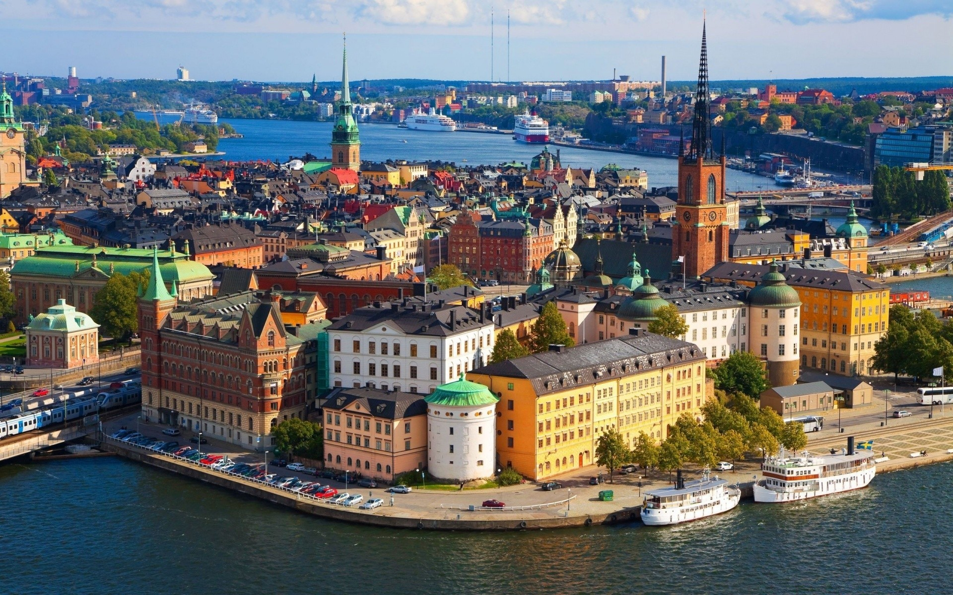

Slide 6
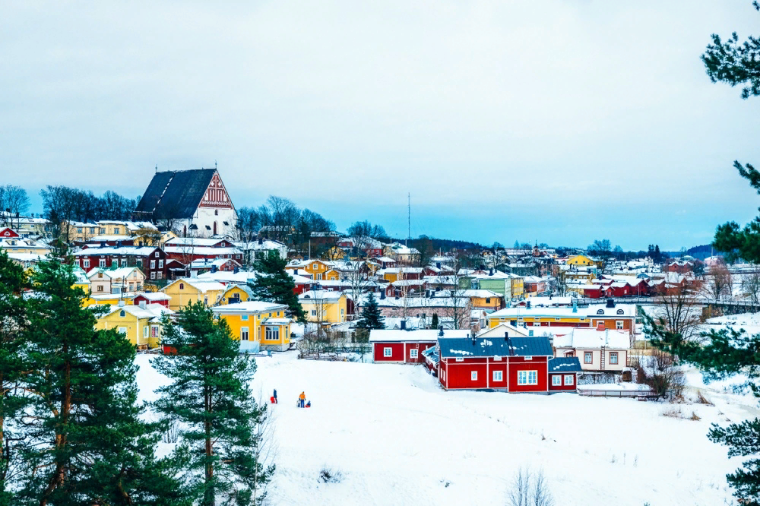

Slide 7
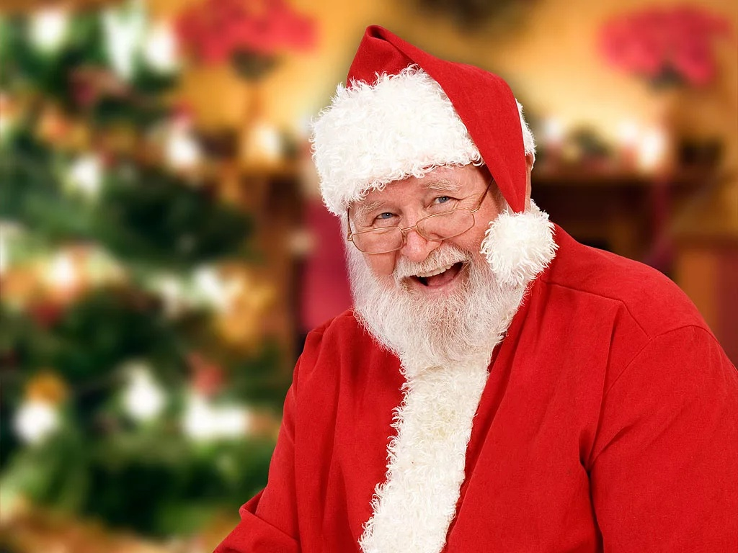

Slide 8
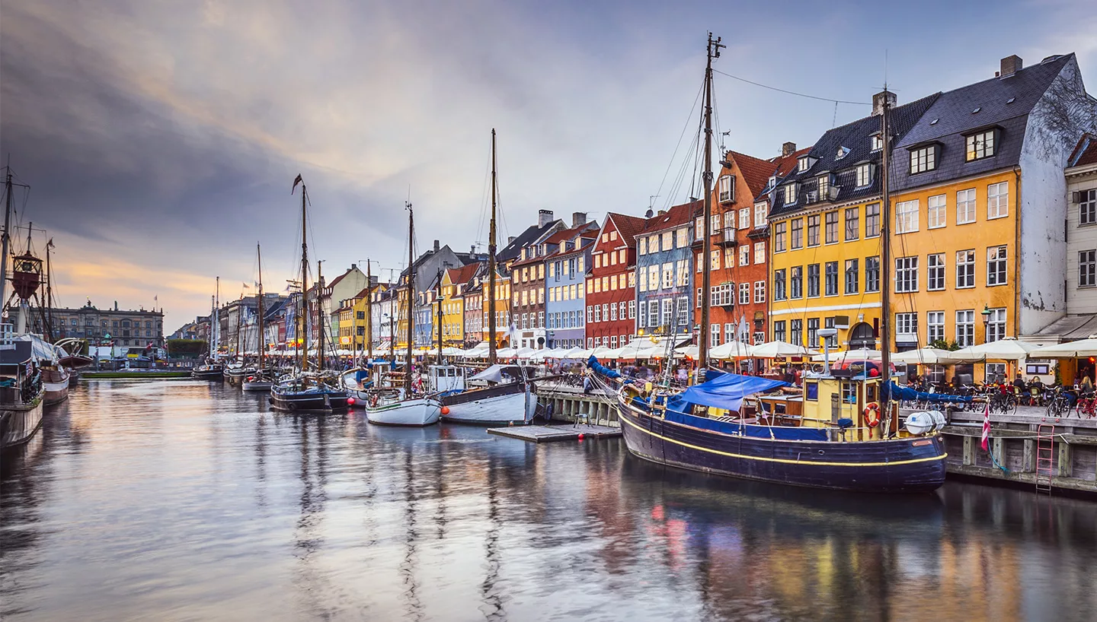

Slide 9
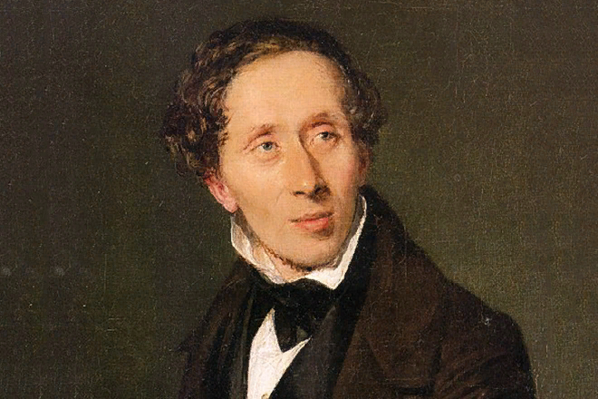

Slide 10
Норвегия – Фьорды
Швеция – корабль «Васа» и музей этого корабля; памятник писательницы Астрид Линдгрен
Финляндия – Президентский дворец; аквапарк «Серена»
Дания – памятник Г.Х Андерсону; «Русалочка»; Канал Нюхавн; парк Леголенд;
Исландия – Гейзеры.

Slide 11
Зелёный цвет – «На уроке мне было всё понятно. Я со всеми заданиями справился самостоятельно».
Жёлтый цвет – «На уроке мне почти всё было понятно. Не всё получалось сразу, но я всё равно справился с заданиями».
Красный цвет – «Мне многое непонятно! Мне требуется помощь!».

